Slide 1
物理学论文网站的 设计与实现
答辩人:刘松林
指导老师：柯旋 教授

Slide 2
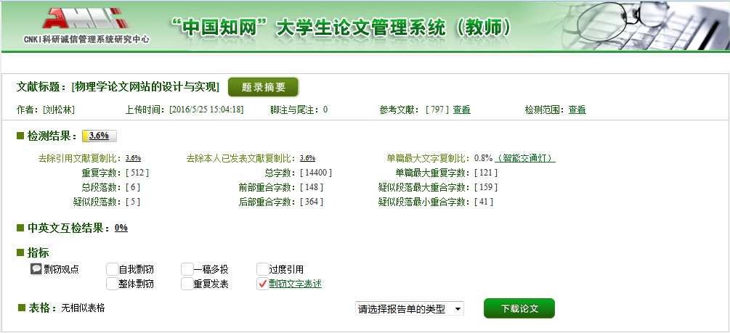
论文检测结果

Slide 3
1
研究的对象
主要内容
2
系统简介
Main Contents
3
系统功能
4
研究不足与展望
5
总结

Slide 4
研究的对象
Java Web 技术
毕业论文管理的需求ABC
Java是具有面对对象特性的高级语言，运用在编写服务端上，可以轻松处理用户的请求并做出响应
对高校毕业生论文实行网络化的管理是未来的一个趋势，可极大减轻论文工作方面的工作量
研究
对象
一个成熟的框架包含了开发过程中需要使用到的组件，运用框架技术可以极大简化开发过程
借助于某些云服务提供商提供的应用引擎，可以轻松实现Web应用的部署和管理，免去了自己搭建和管理服务器的后顾之忧
框架技术
云技术AAA

Slide 5
系统简介
学生
上传论文
课题选择
教师
预览论文
论文评阅
管理员
论题管理
论文管理
系统组成图
管理系统

Slide 6
系统功能
论文上传基本步骤
选择导师和论题
输入论文信息
上传到服务器

Slide 7
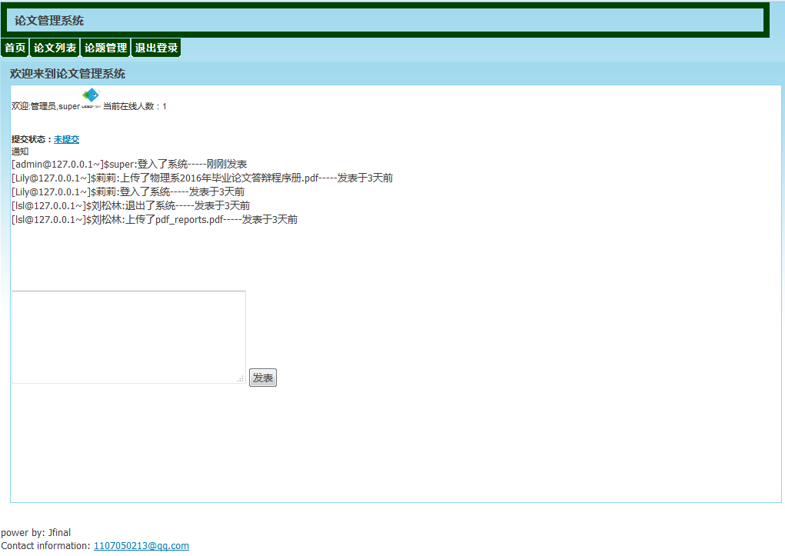
系统登录主界面

Slide 8
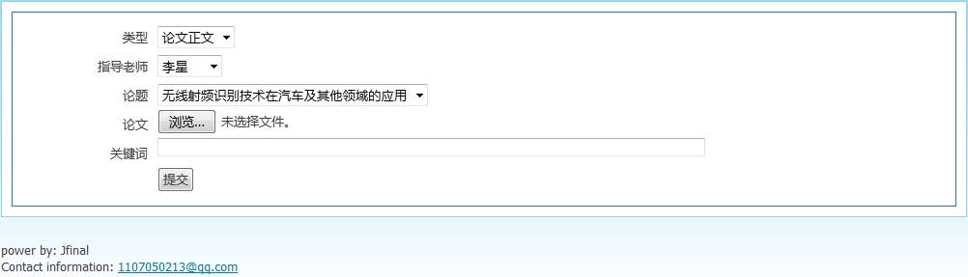
论文上传页面

Slide 9
系统功能
单篇论文预览
相关论文查看
所有论文查看
论文预览

Slide 10
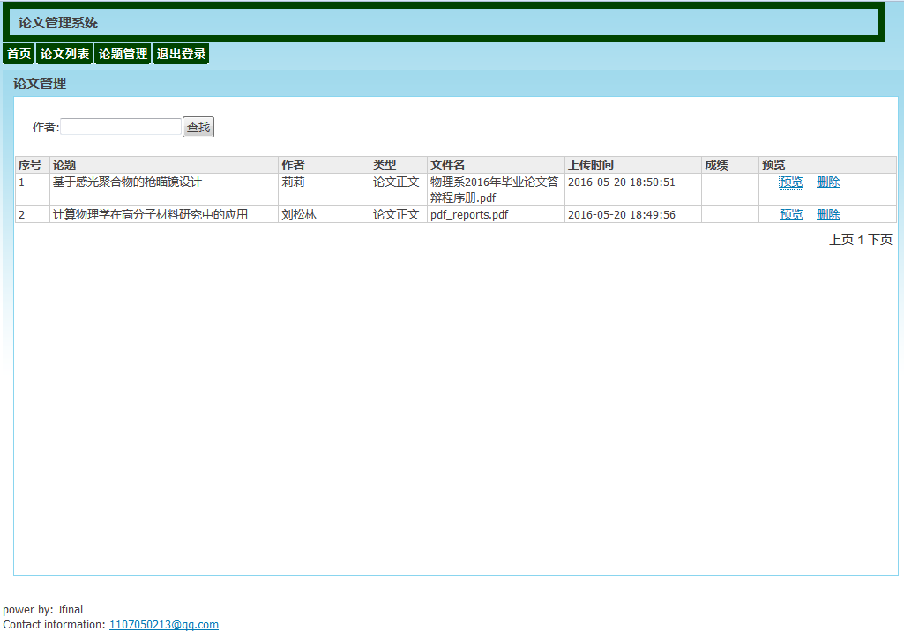
学生上传论文列表

Slide 11
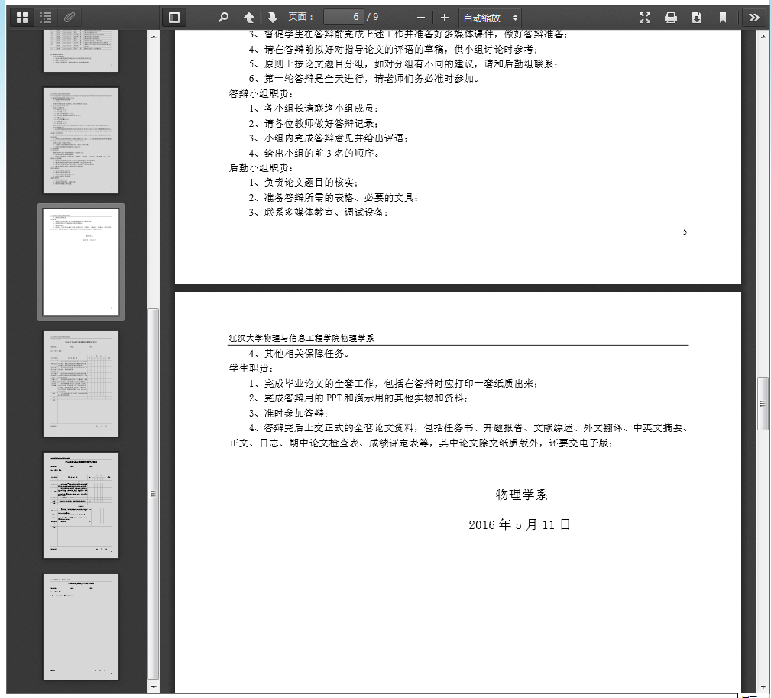
论文在线预览

Slide 12
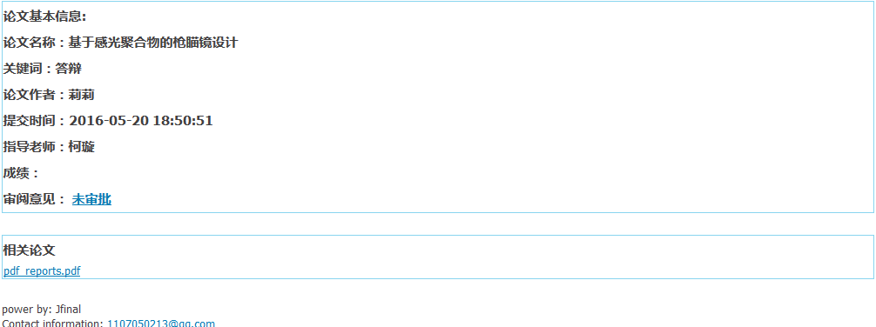
论文预览详细信息

Slide 13
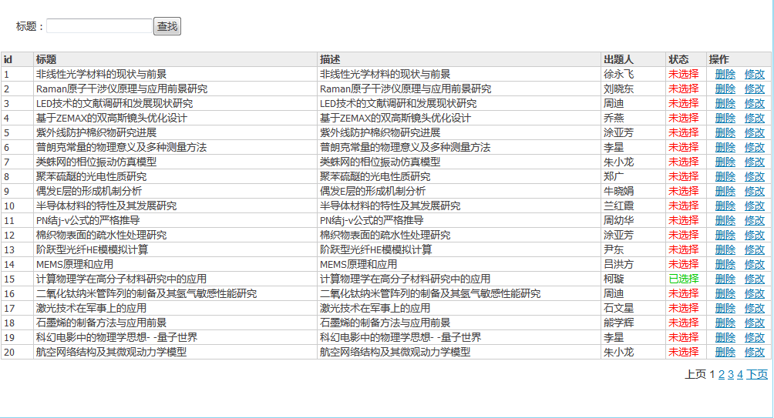
论题列表

Slide 14
研究不足与展望
再页面显示方面效果不佳，没有进行全面的设计，比较注重功能方面的开发，对于权限的控制也是仅限于页面按钮显示与不显示的控制，没有在后台对用户的访问路径进行控制
已有成果
该系统包含论文管理的基本功能，实现了用户分角色登录系统，不同角色权限控制，学生根据指导老师和论题上传论文资料，仅限一次，在线预览自己的论文，老师发布论文课题，每个课题限制一次选择，管理员对论文和论题进行管理。
不足之处

Slide 15
总结
本次研究是一次完整的项目开发经验，当然也借助了框架技术和互联网的帮助，才使得研究顺利进行，培养了我独立思考解决问题的能力。虽然系统的主要功能已经实现，但是对于真正投入使用的应用还是有一定差距，
还有很多地方需要进行改进和优化，我也会继续将此工作进行下去

Slide 16
答辩人：刘松林 指导老师：柯璇 副教授
谢谢观看，
恳请各位老师指正

